Slide 1
Виды портретов
урок изобразительного искусства, 5 класс,
УМК « Школа 2100»
Ситькова Лариса Алексеевна МБОУ «Школа №62» учитель изобразительного искусства город Прокопьевск

Slide 2
Цели для учителя
1.Образовательные: обучать истории возникновения портрета, элементах анализа художественных произведений.
2.Развивающие: формировать представление об основных этапах развития портрета, особенностях творчества художников-портретистов.
3.Воспитательные: формировать умение выражать свою эстетическую позицию.

Slide 3
Цели для ученика
1. Познакомиться с понятием, видами портрета, великими произведениями портретного искусства разных эпох.
2. Уметь различать виды портрета, иметь представления об истории портрета.
3. Рассказывать о своих художественных впечатлениях.

Slide 4
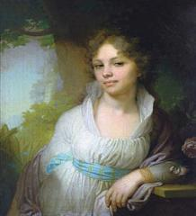
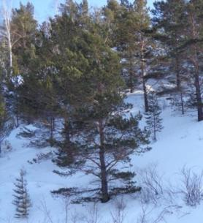
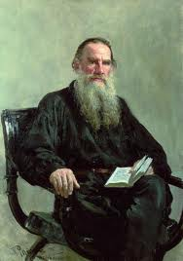
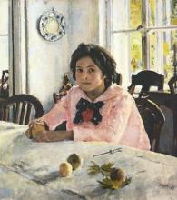
Из представленных картин выберите те, что относятся к жанру портрета?
1
3
4
2

Slide 5
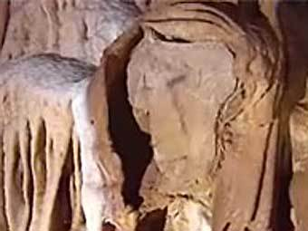
Самый древний портрет
Древнейшая известная попытка изобразить человеческое лицо насчитывает 27 тыс. лет.
Оно обнаружено в пещере Вильонер близ города Ангулем (Франция).
«Портрет» сделан мелом на естественных выпуклостях стены, напоминающих по форме лицо

Slide 6
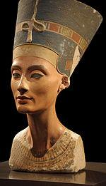
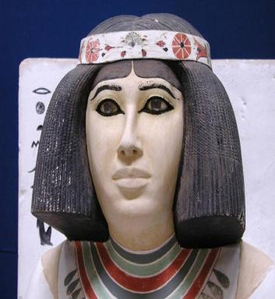
Древнеегипетский портрет
Назначение портрета в египетском искусстве было обусловлено культовыми, религиозными, магическими задачами.
Существовала необходимость «дублирования» модели (то есть портрет был двойником умершего в загробной жизни).

Slide 7
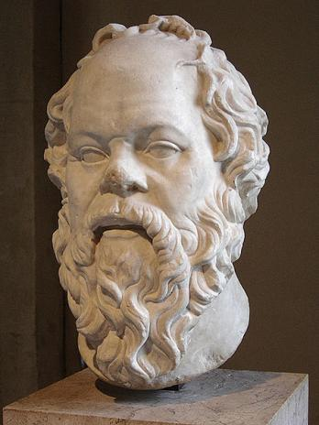
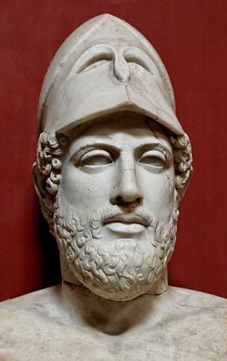
Сократ Перикл
Древнегреческий портрет
обычай награждать победителей спортивных игр постановкой их статуй

Slide 8
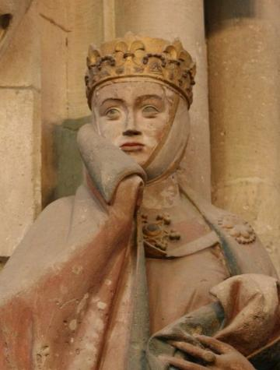
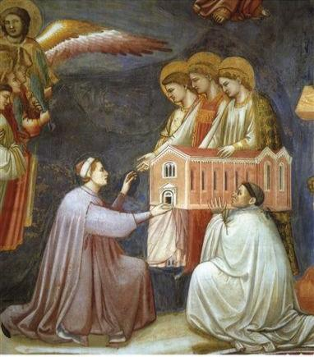
Портрет Средневековья
Художники, ограниченные строгими церковными канонами, редко обращались к портрету.

Slide 9
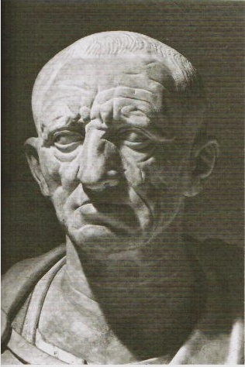
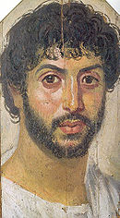
Древнеримский портрет

Slide 10
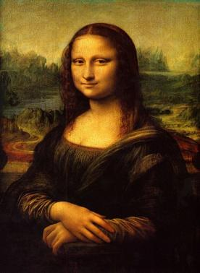
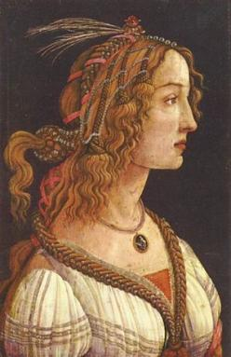
Леонардо да Винчи «Джоконда»
Портрет Возрождения
С.Боттичелли
«Портрет молодой женщины»
Перелом в портретном искусстве, которое снова вышло на видные позиции, наступил в эпоху Ренессанса. Он был связано с изменением идеологии эпохи.

Slide 11
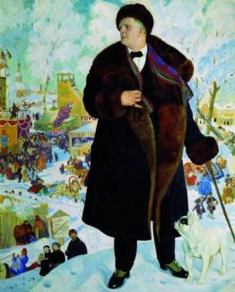
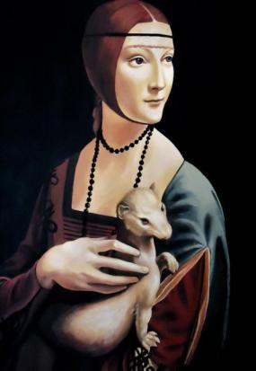
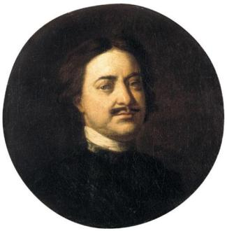
Игра «Шедевры в жанре портрета»
4
2
1
3

Slide 12
Практическая работа
Ребята, сегодня мы сделаем ещё один шаг к освоению портрета в технике аппликации. Нужна нам бумага разного цвета по фактуре, ножницы и клей. Вырезаем овал лица, глаза, веки, нос. Правильно нужно разместить на овал части лица. В начале прикладываем их на бумагу, смотрим соотношение, затем приклеиваем. Моделируем прическу, добавляем одежду, аксессуары. Портрет готов.

Slide 13
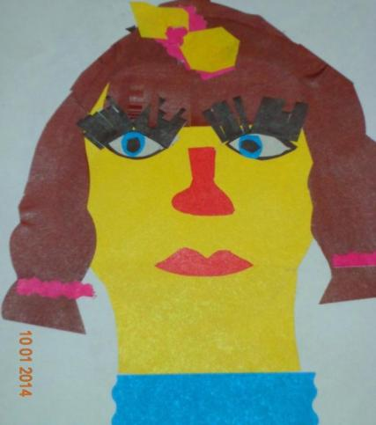
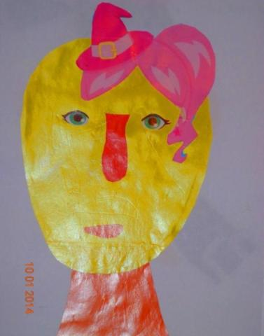
Творческие работы детей

Slide 14
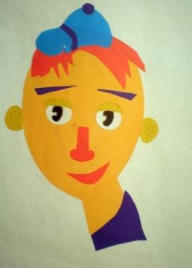
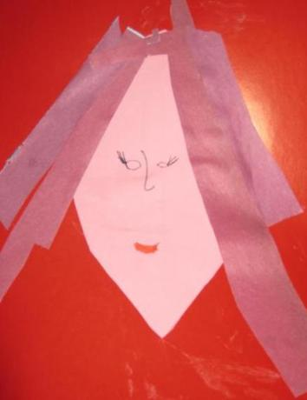

Slide 15
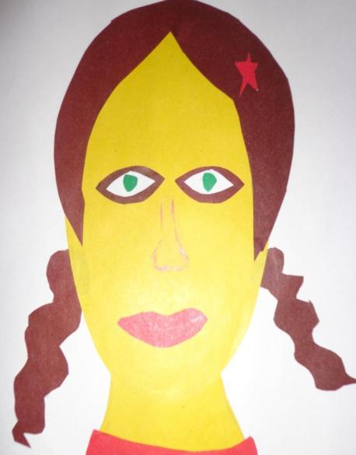
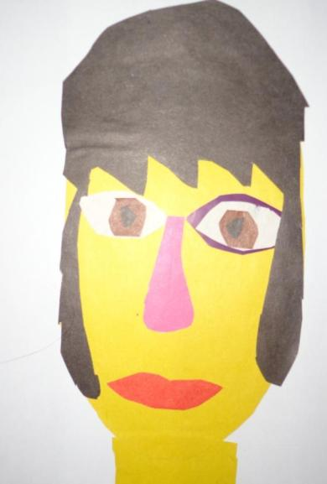

Slide 16
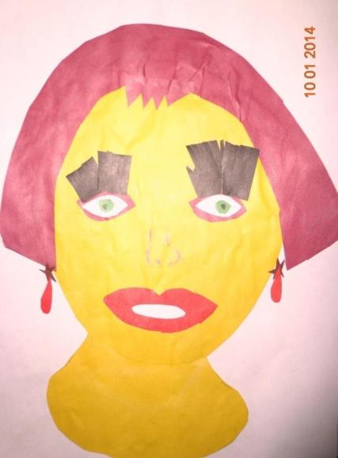
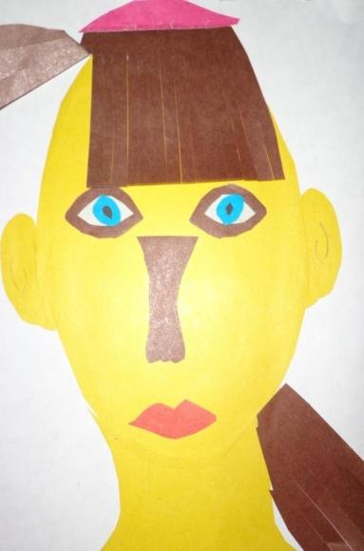

Slide 17
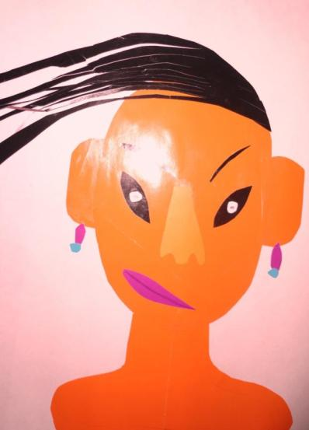
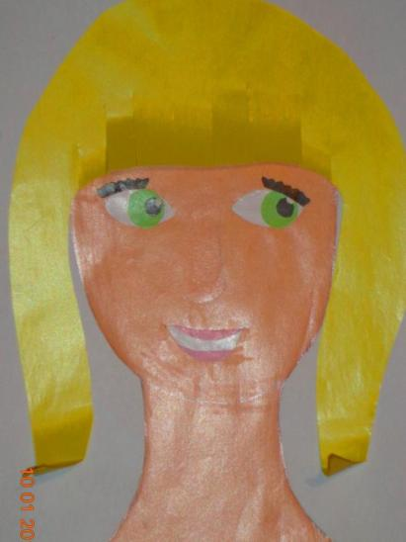

Slide 18
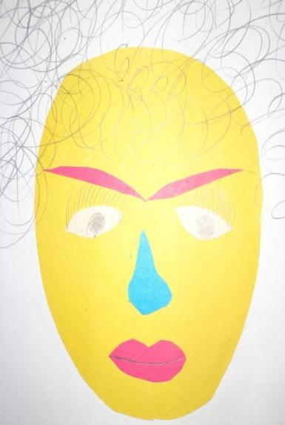
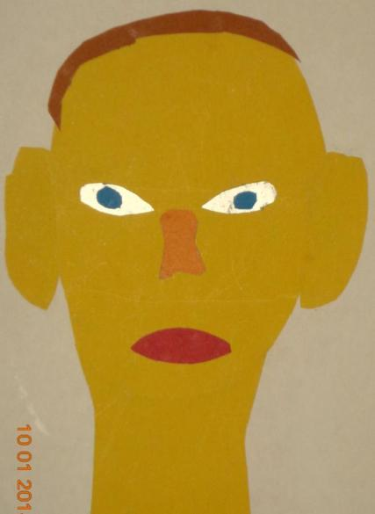

Slide 19
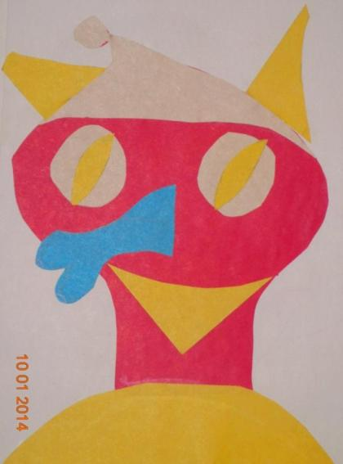
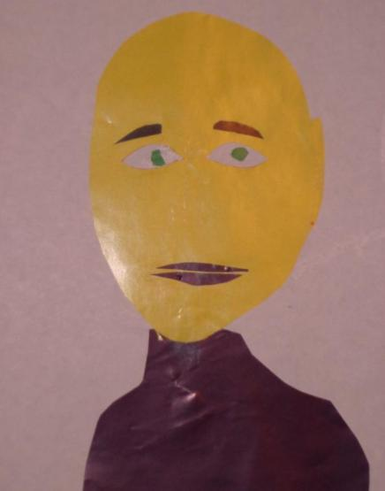

Slide 20
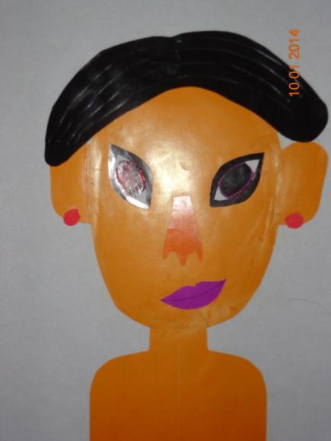
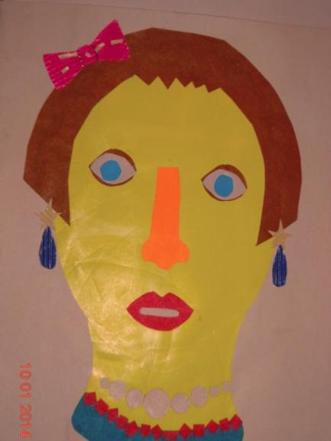

Slide 21
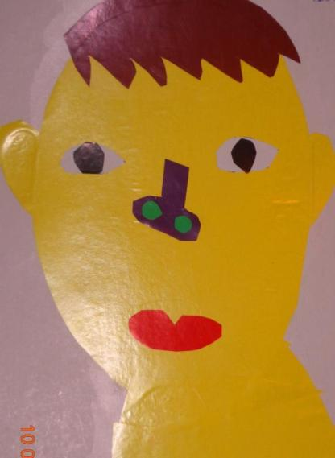
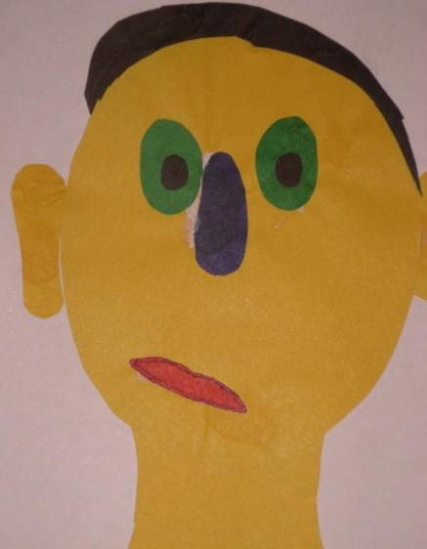

Slide 22
Портрет
от франц. – изображать, передавать «черта в черту»)
это изображение человека или группы людей реально существующих, либо существовавших в прошлом.

Slide 23
Список использованной литературы
1.Л. А. Неменская; под ред. Б. М. Неменского. Изобразительное искусство 6 класс. М. Просвещение, 2012
2. И.Э. Кашекова, А.Л. Кашеков. Изобразительное искусство 5 класс. М. Баласс,2012 Интернет - источники
1 . http: //www.artsait.
2. http: //ru. wikipedia. org
3. http: //rusportrait.ru
4. http://www.art-kartina.ru
5 .http://allpainters.ru
6. http://www.art-portrets.ru

